Slide 1

ระบบจัดการการฝึกงานแบบออนไลน์ สำหรับภาควิชาวิศวกรรมคอมพิวเตอร์

Slide 2

การออกแบบ
หน้าล็อกอิน

Slide 3
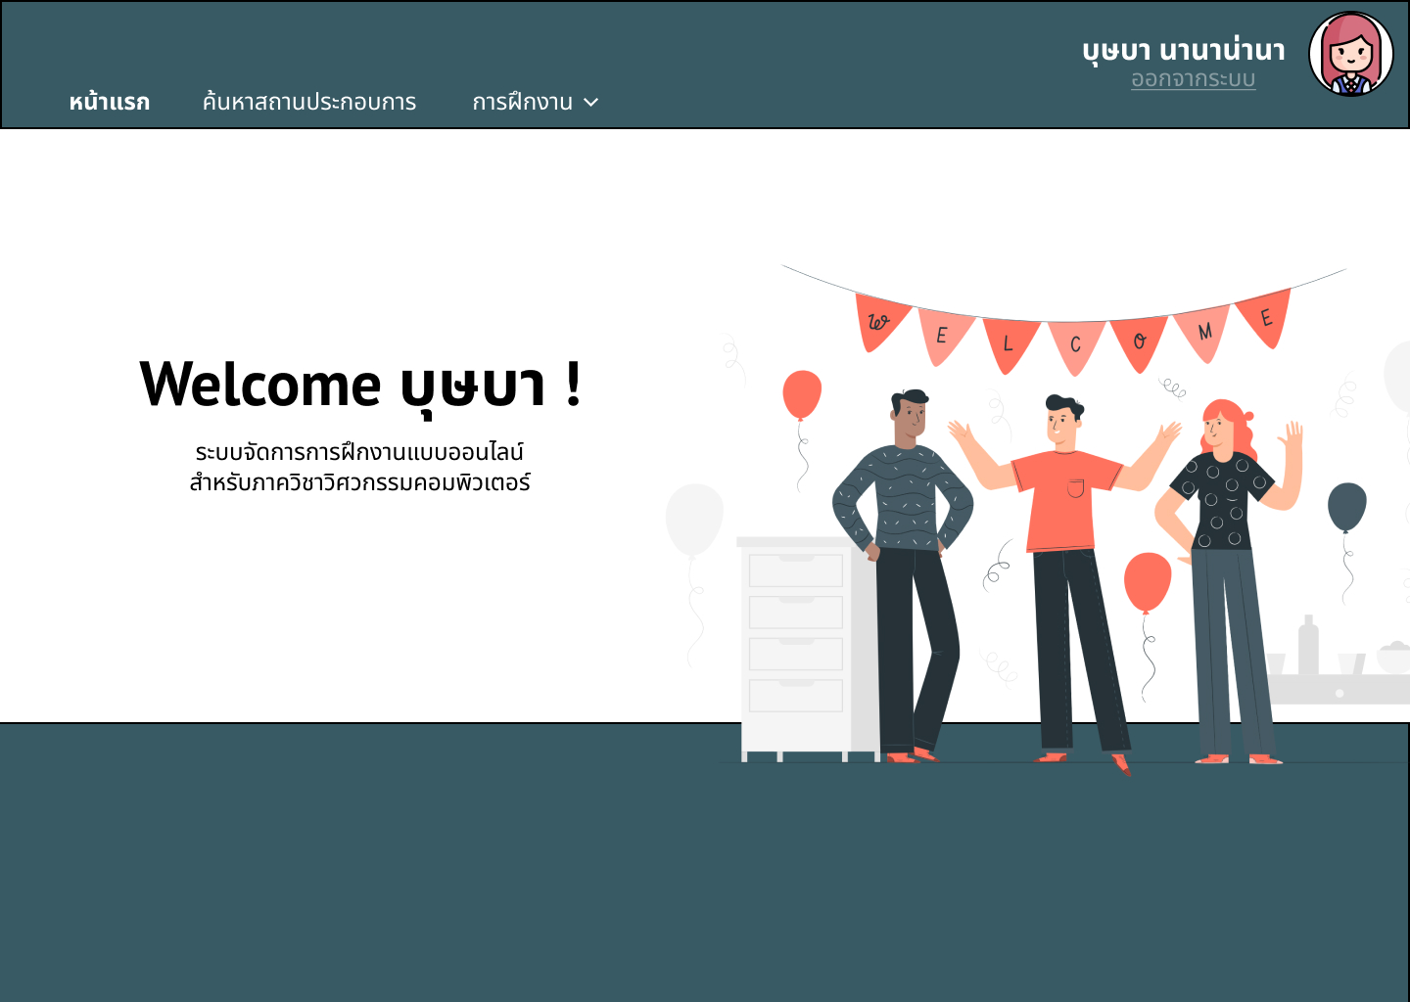

การออกแบบ
หน้าแรก

Slide 4
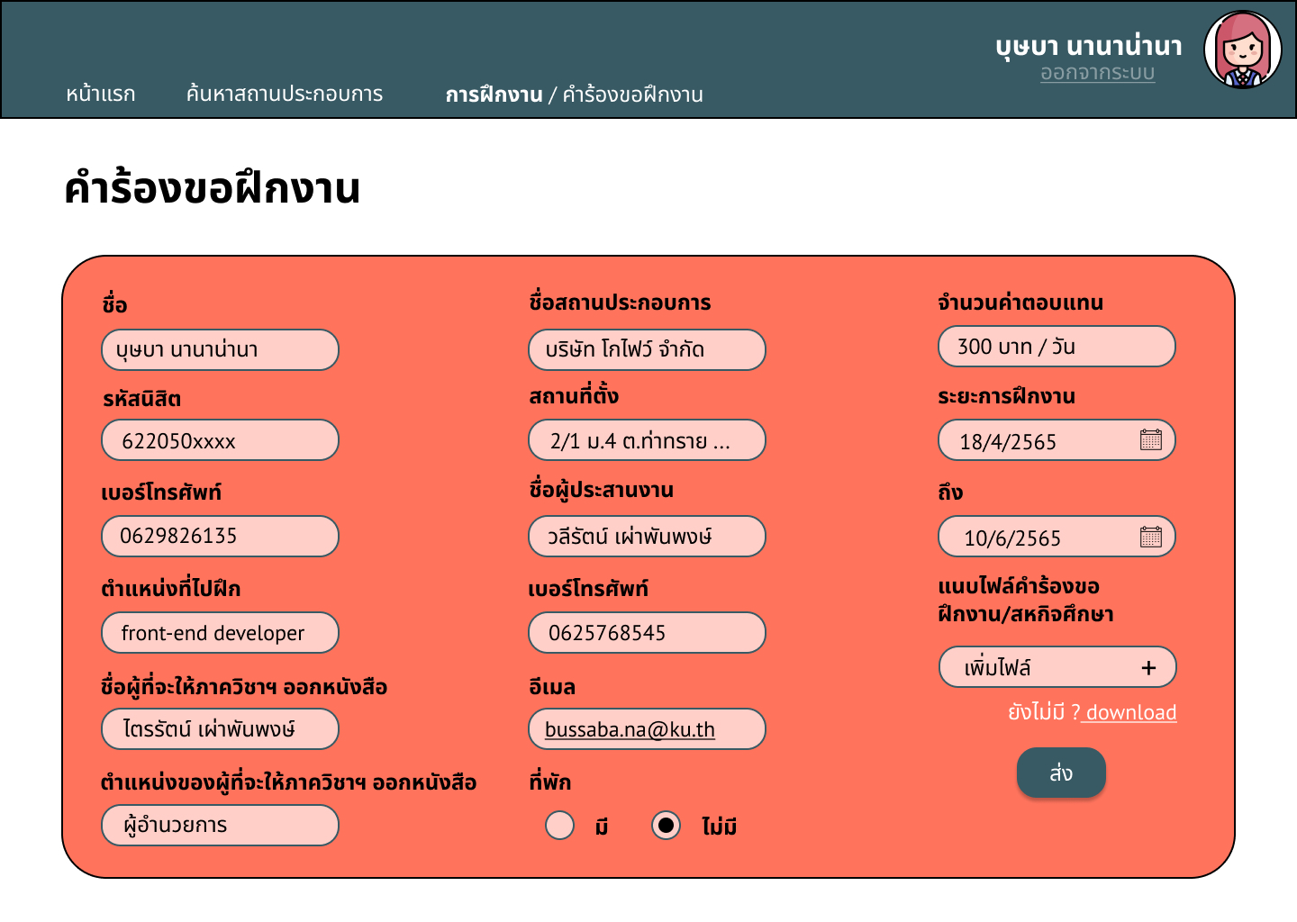
การออกแบบ
หน้าคำร้องขอฝึกงาน

Slide 5
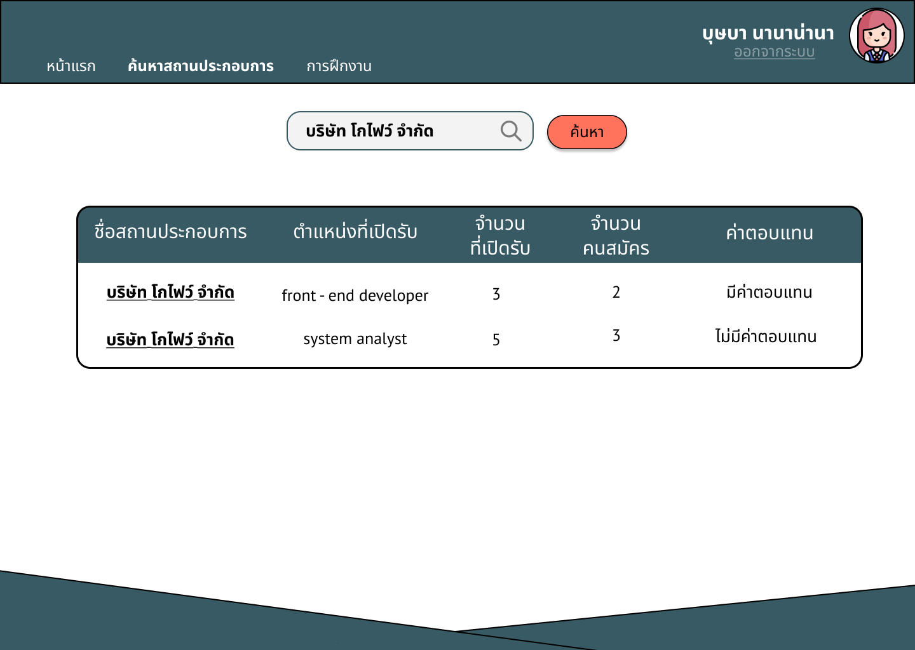
การออกแบบ
หน้าค้นหาสถานประกอบการ

Slide 6
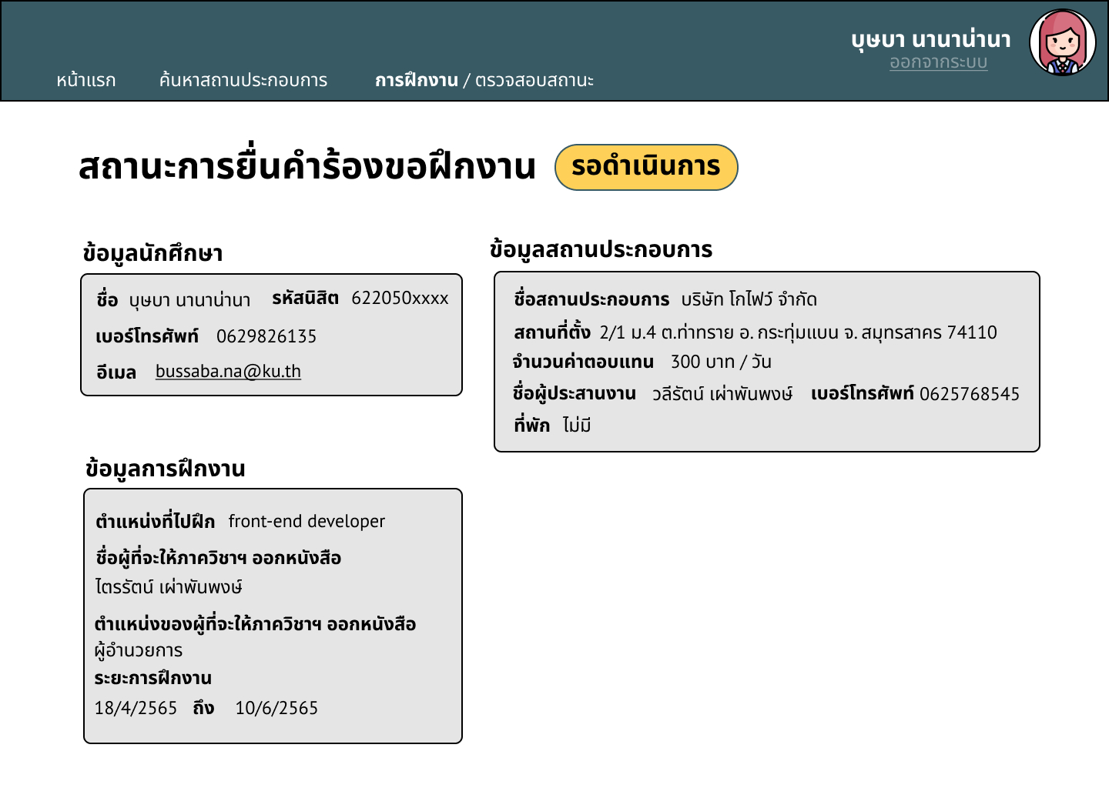
การออกแบบ
หน้าตรวจสอบสถานะ

Slide 7
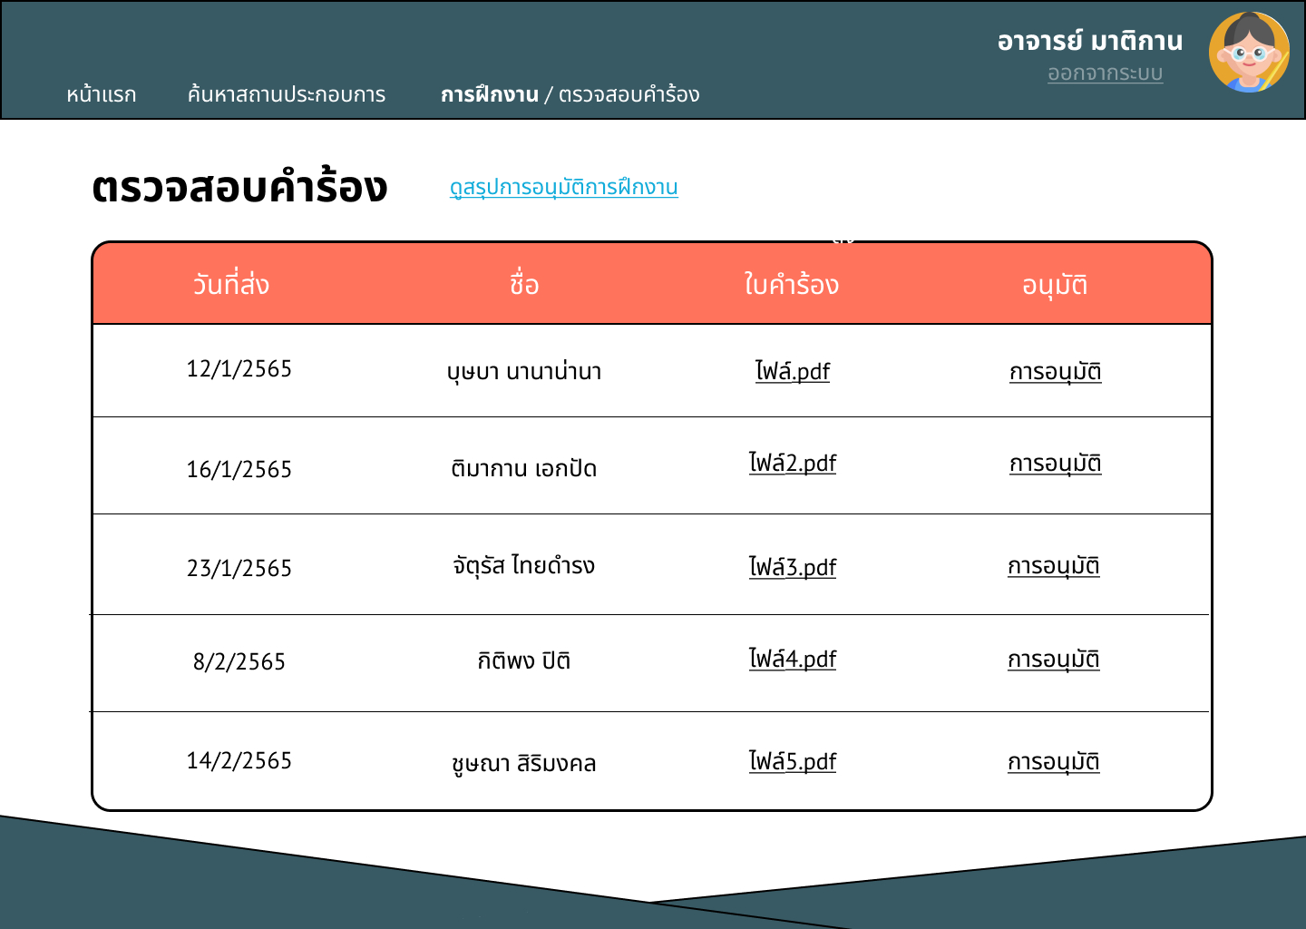
การออกแบบ
หน้าตรวจสอบคำร้องของนิสิต (สำหรับอาจารย์)

Slide 8
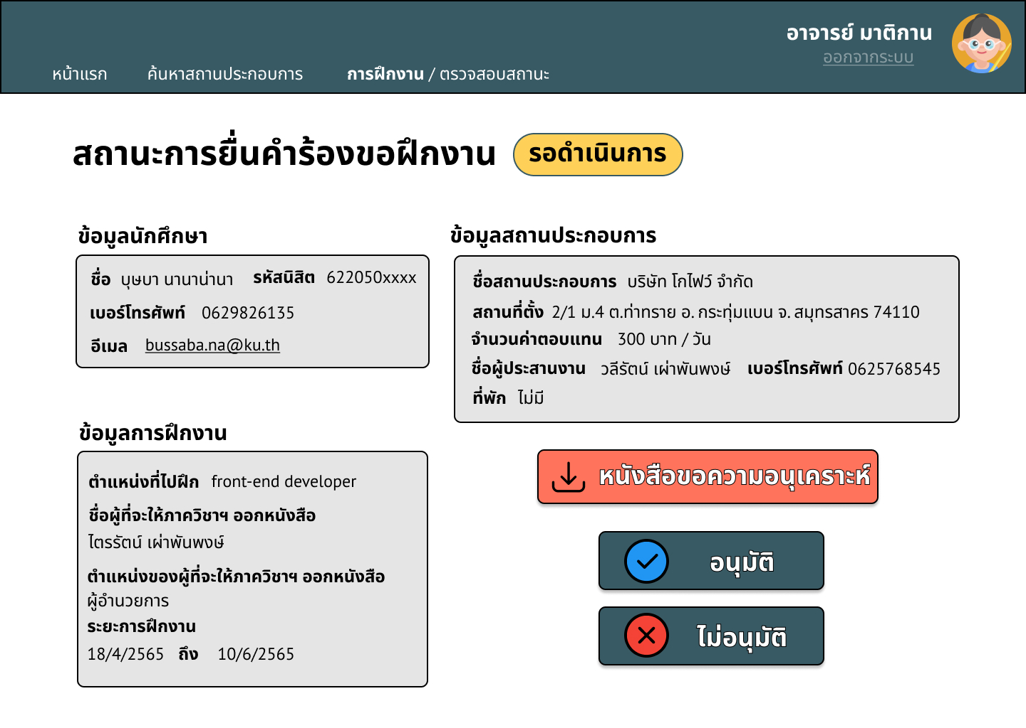
การออกแบบ
หน้าตรวจสอบสถานะ (สำหรับอาจารย์)

Slide 9
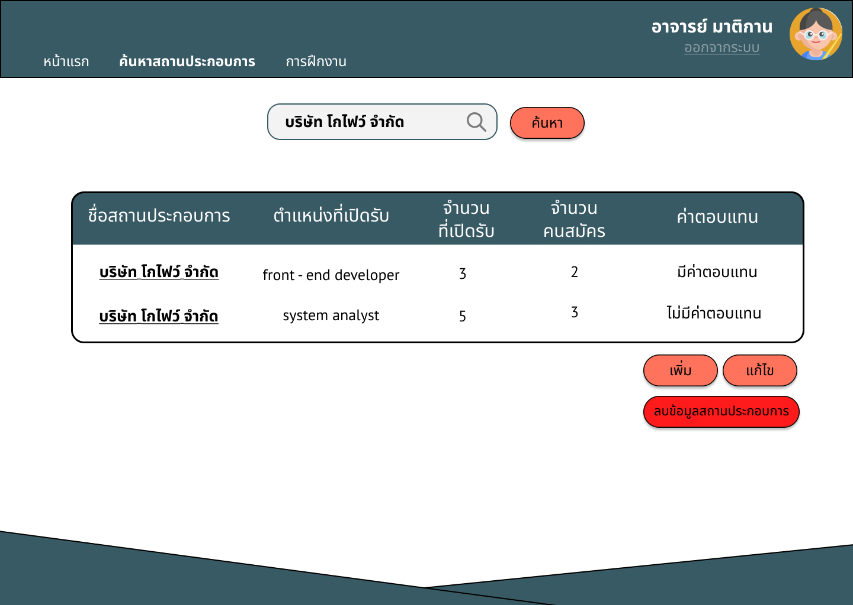
การออกแบบ
หน้าค้นหาสถานประกอบการ (สำหรับอาจารย์)

Slide 10
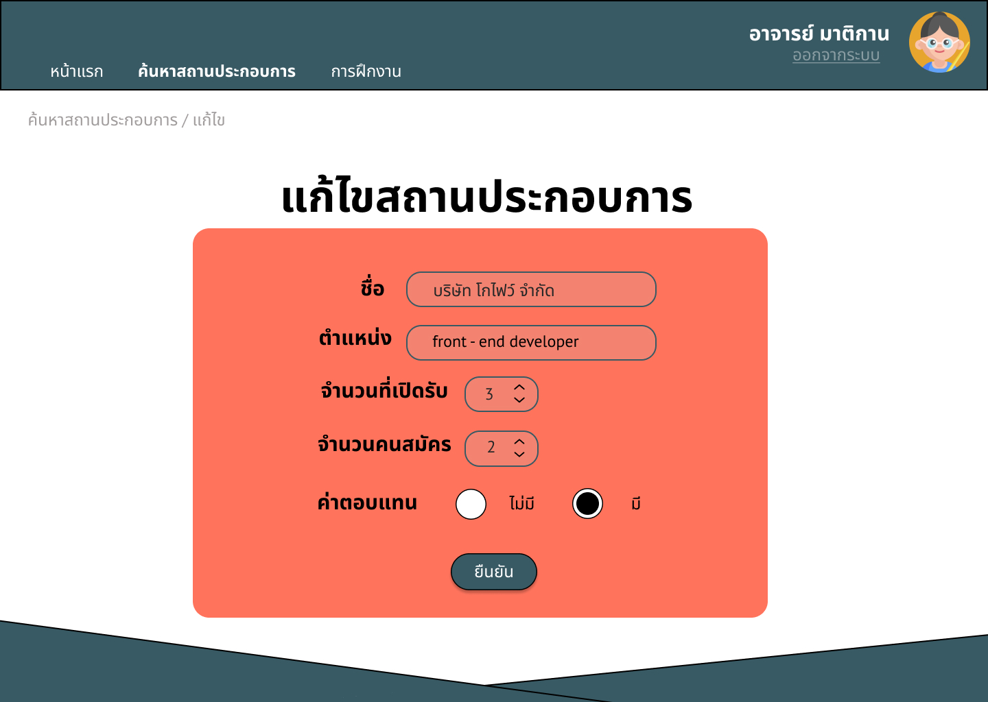
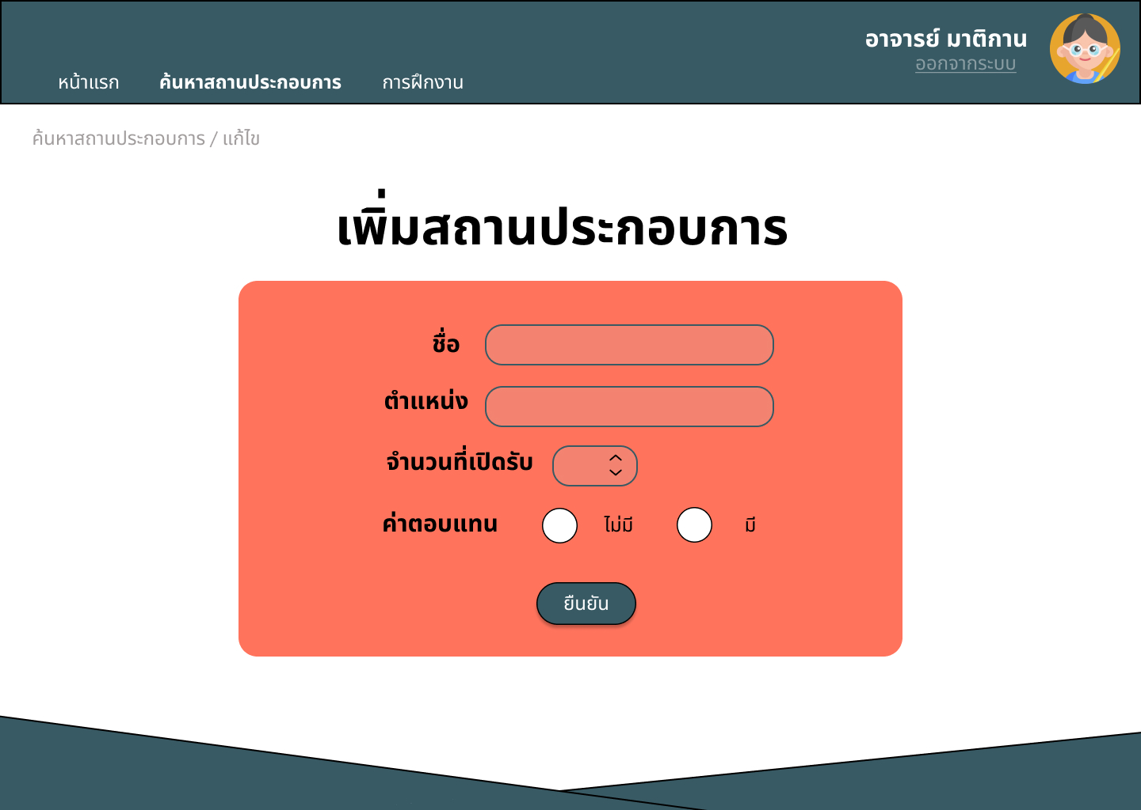
การออกแบบ
หน้าเพิ่มและแก้ไขสถานประกอบการ (สำหรับอาจารย์)

Slide 11




การพัฒนา
Xampp
PHPmyadmin
VSCode
GitHub
ใช้ MVC ในการพัฒนาเว็บไซต์

Slide 12
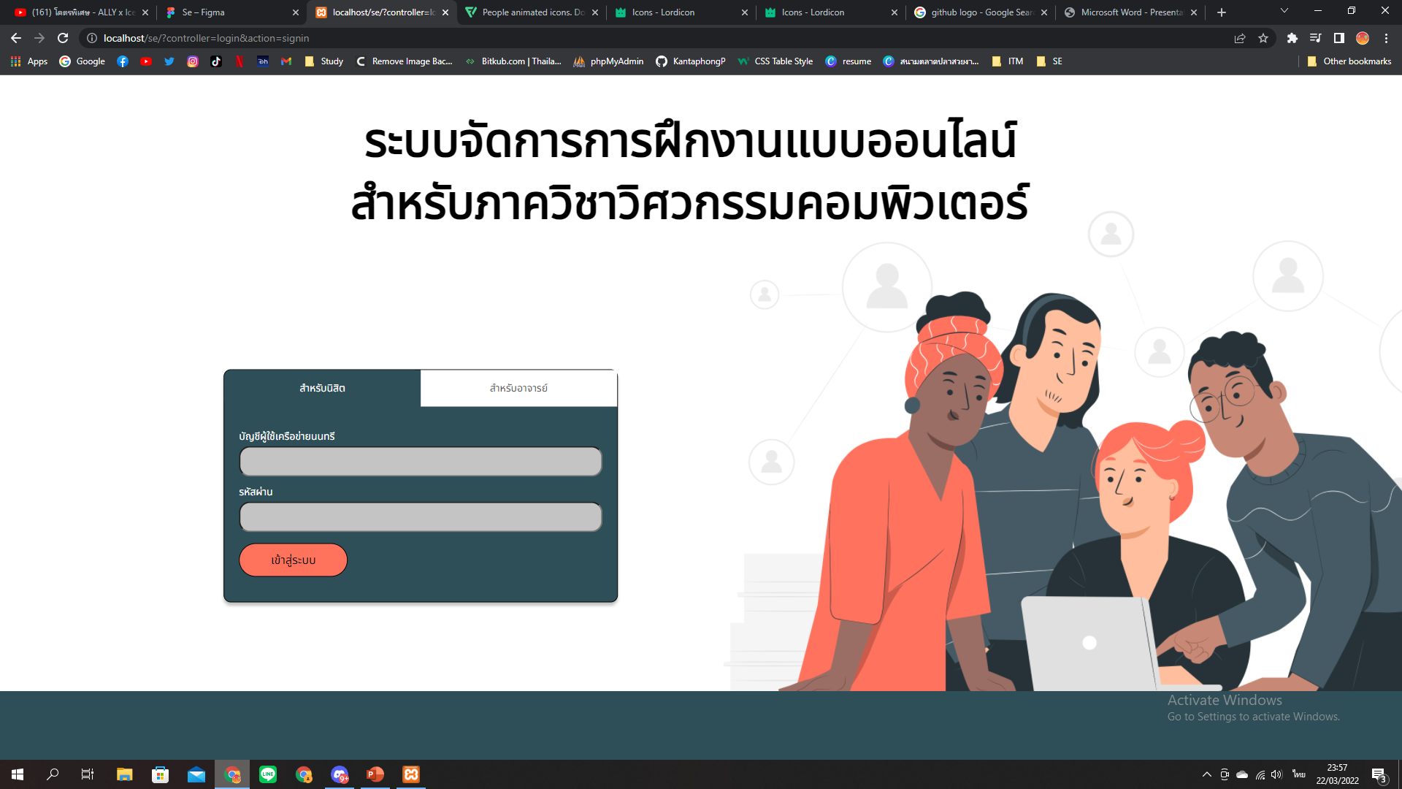
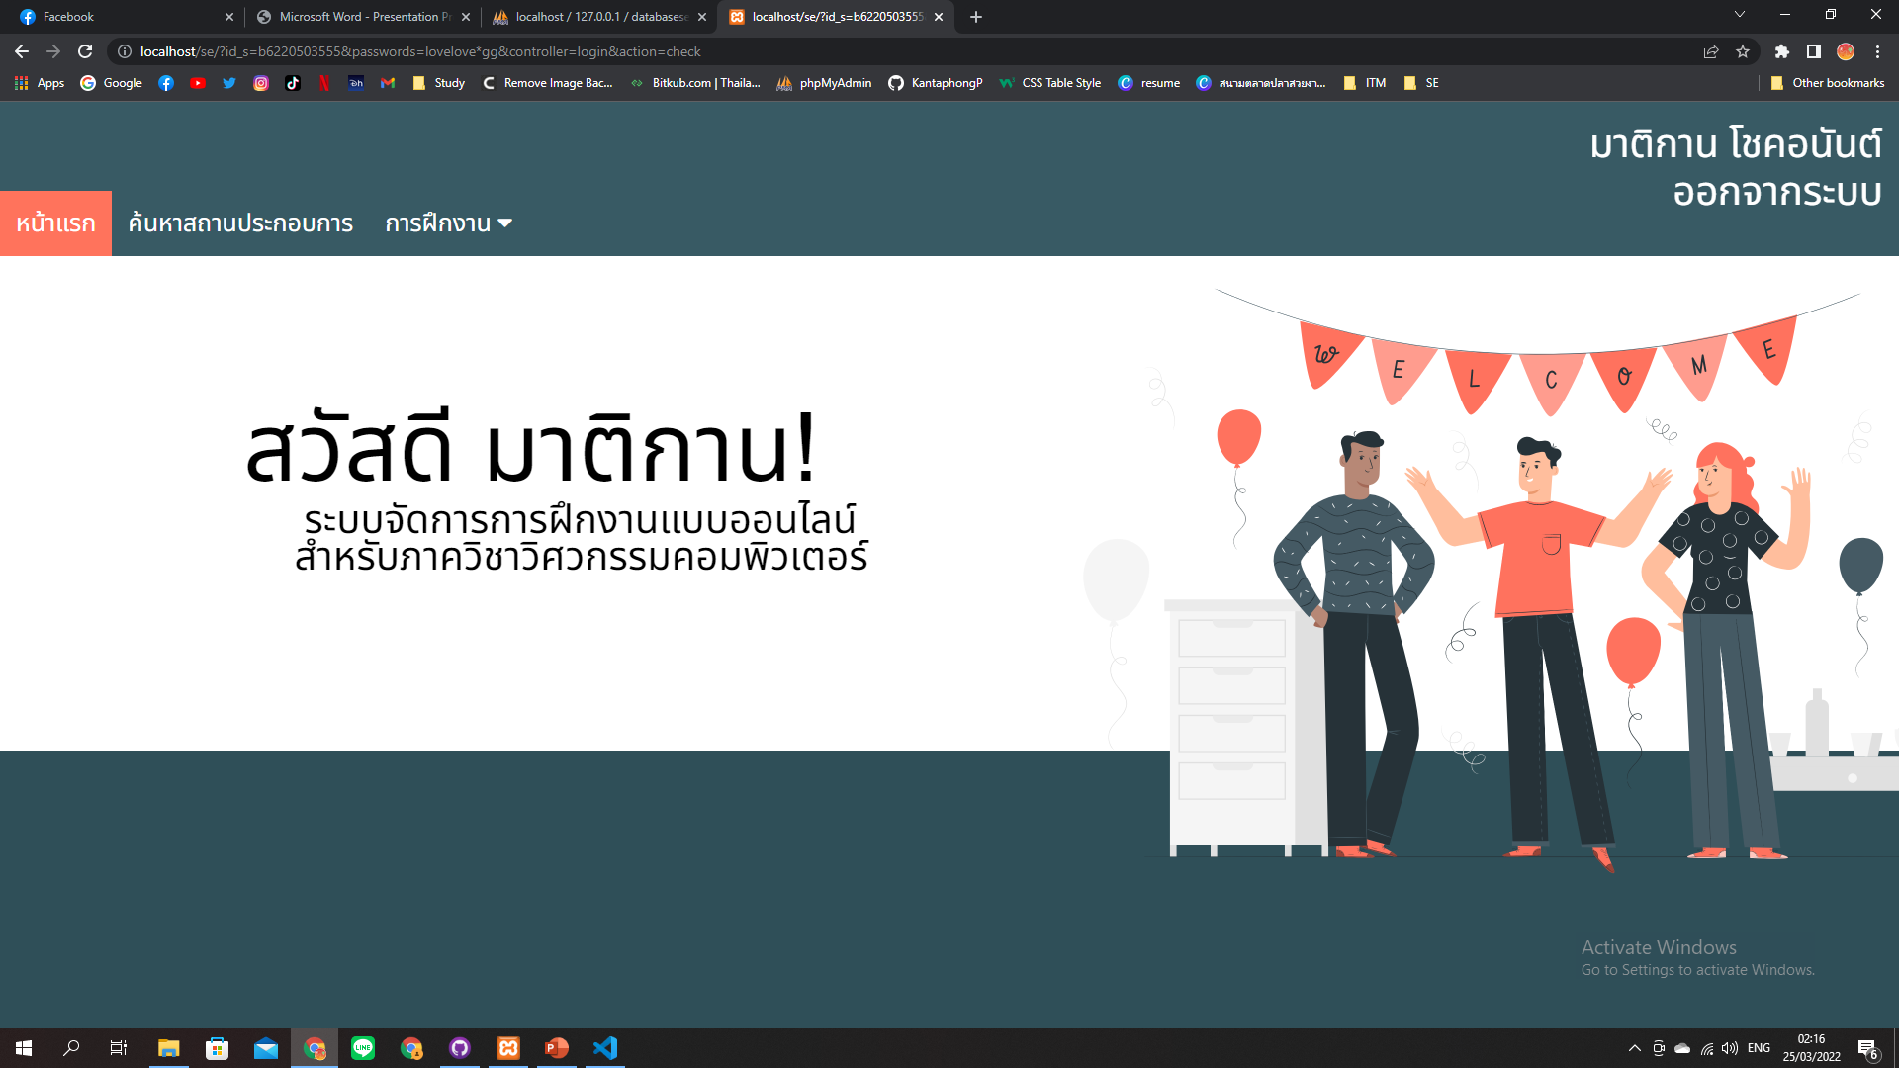
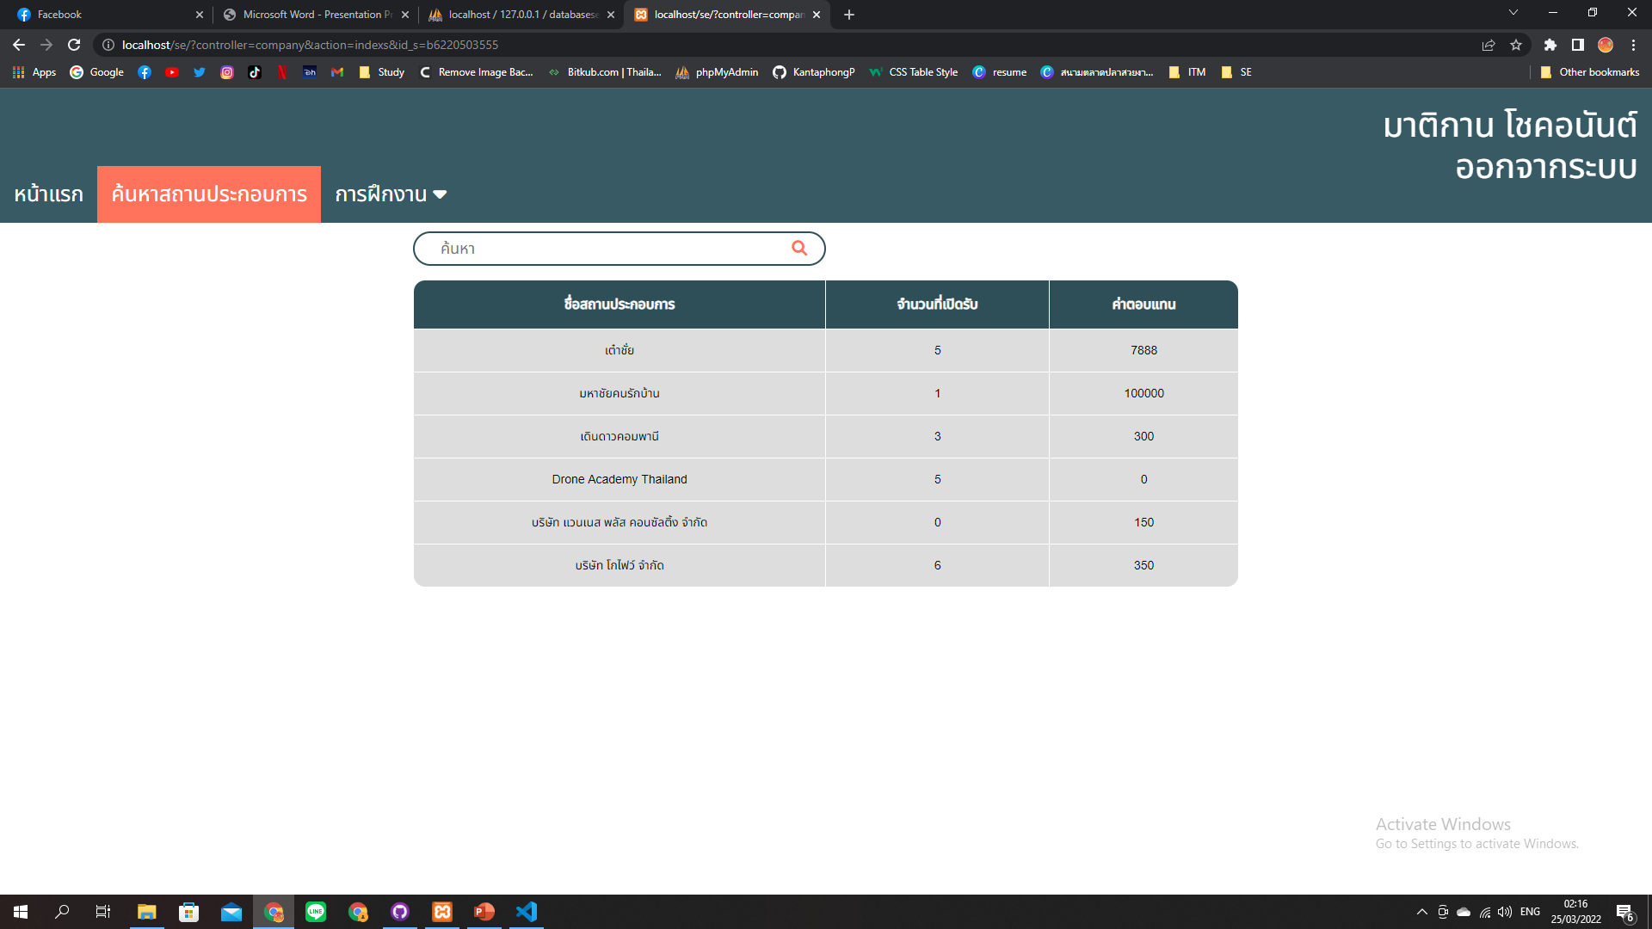
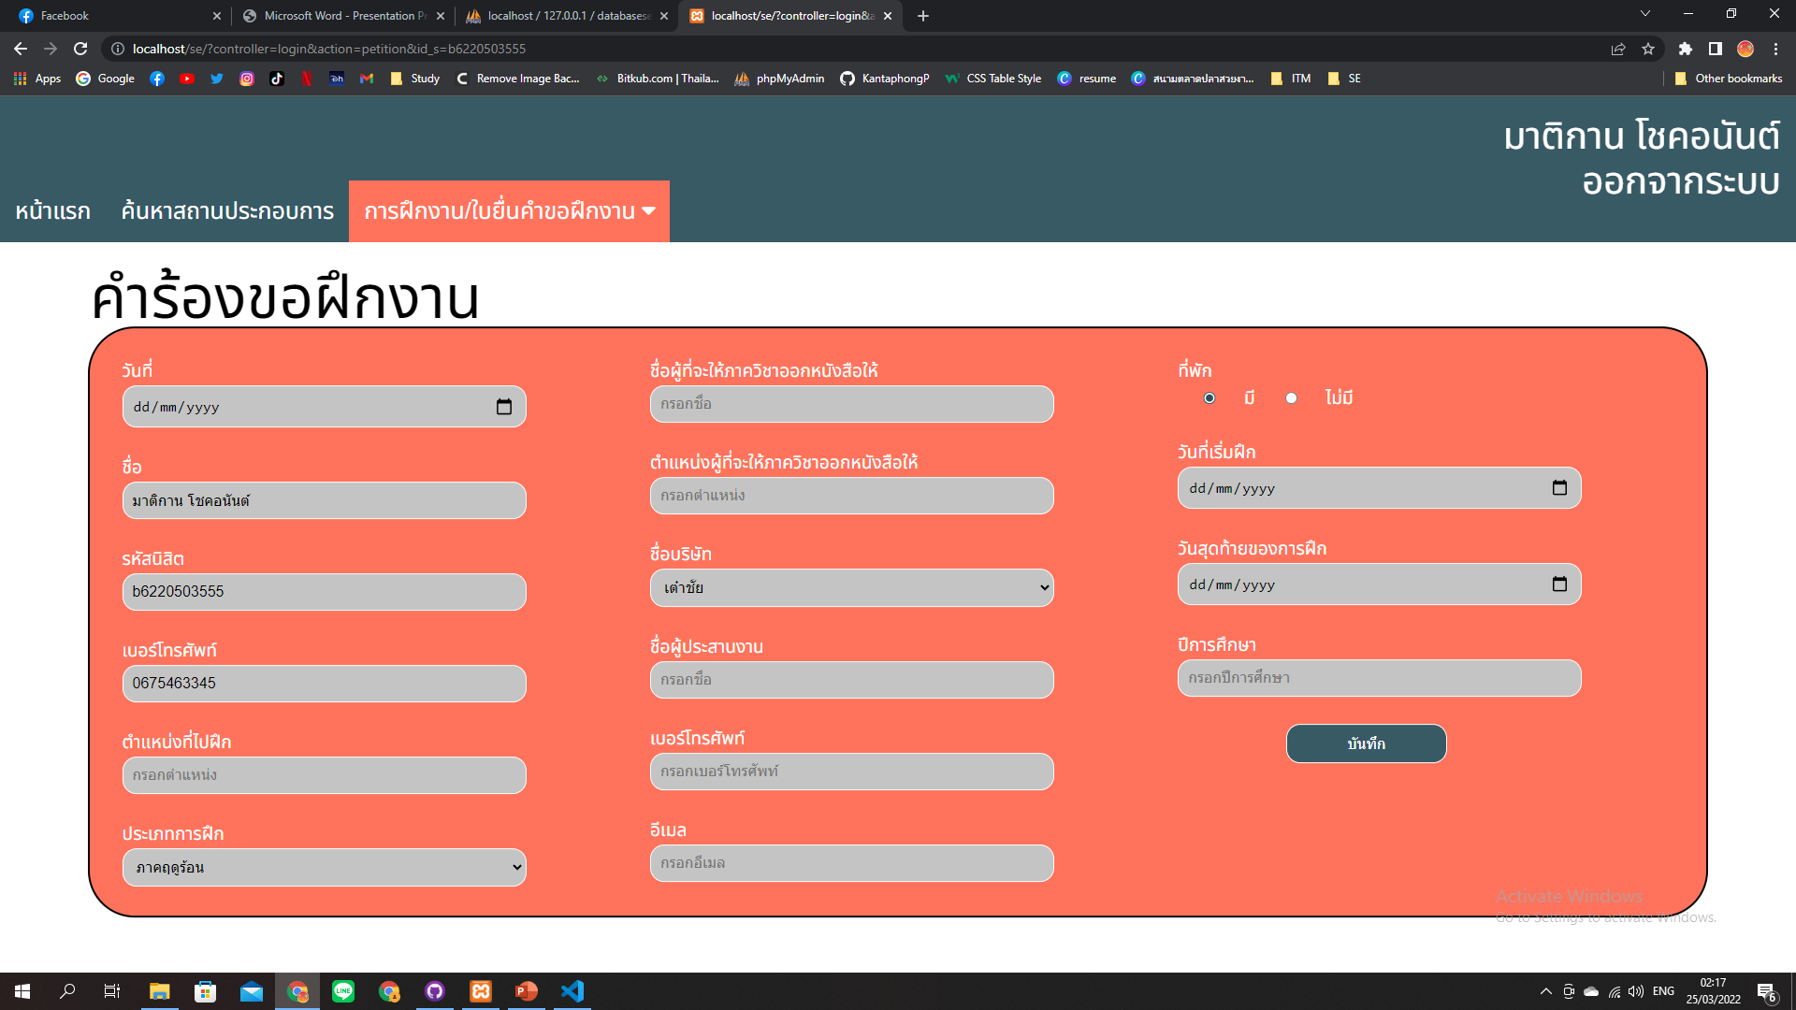
ตัวอย่างระบบ

Slide 13
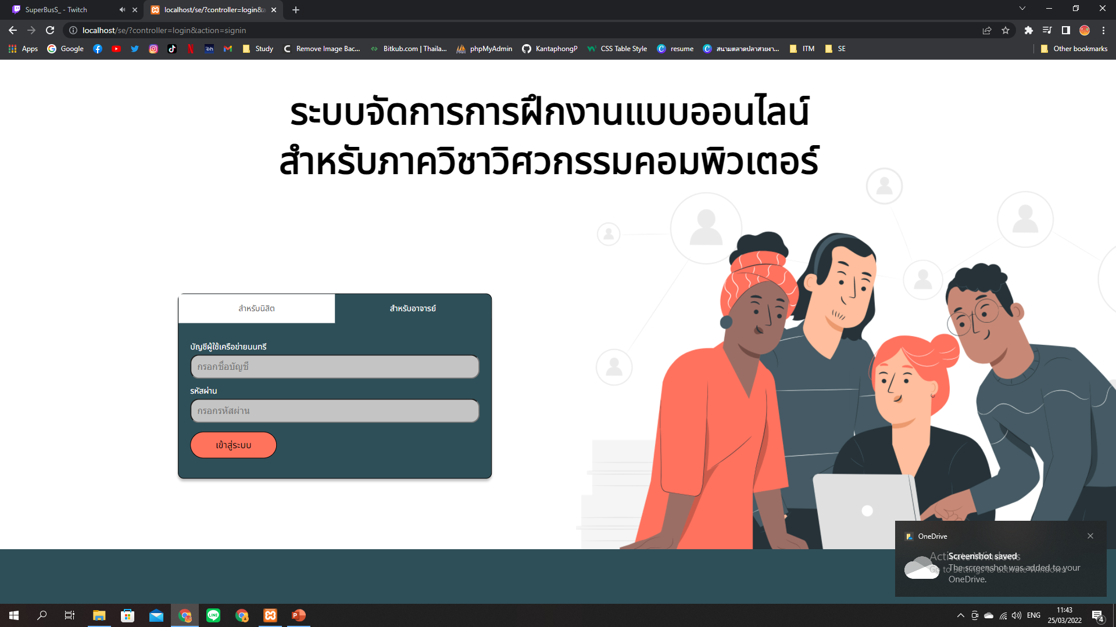
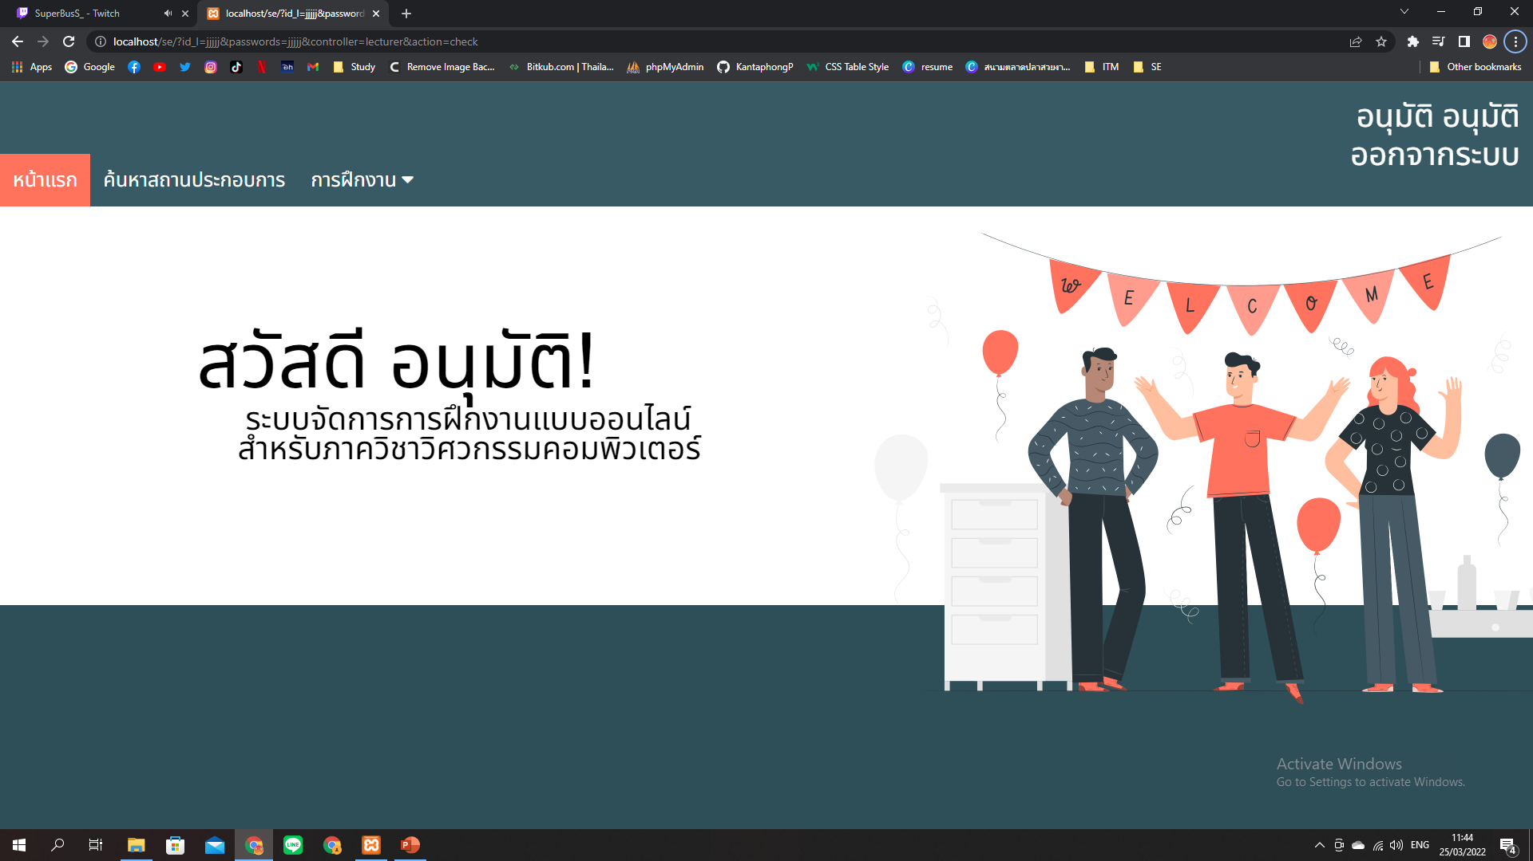
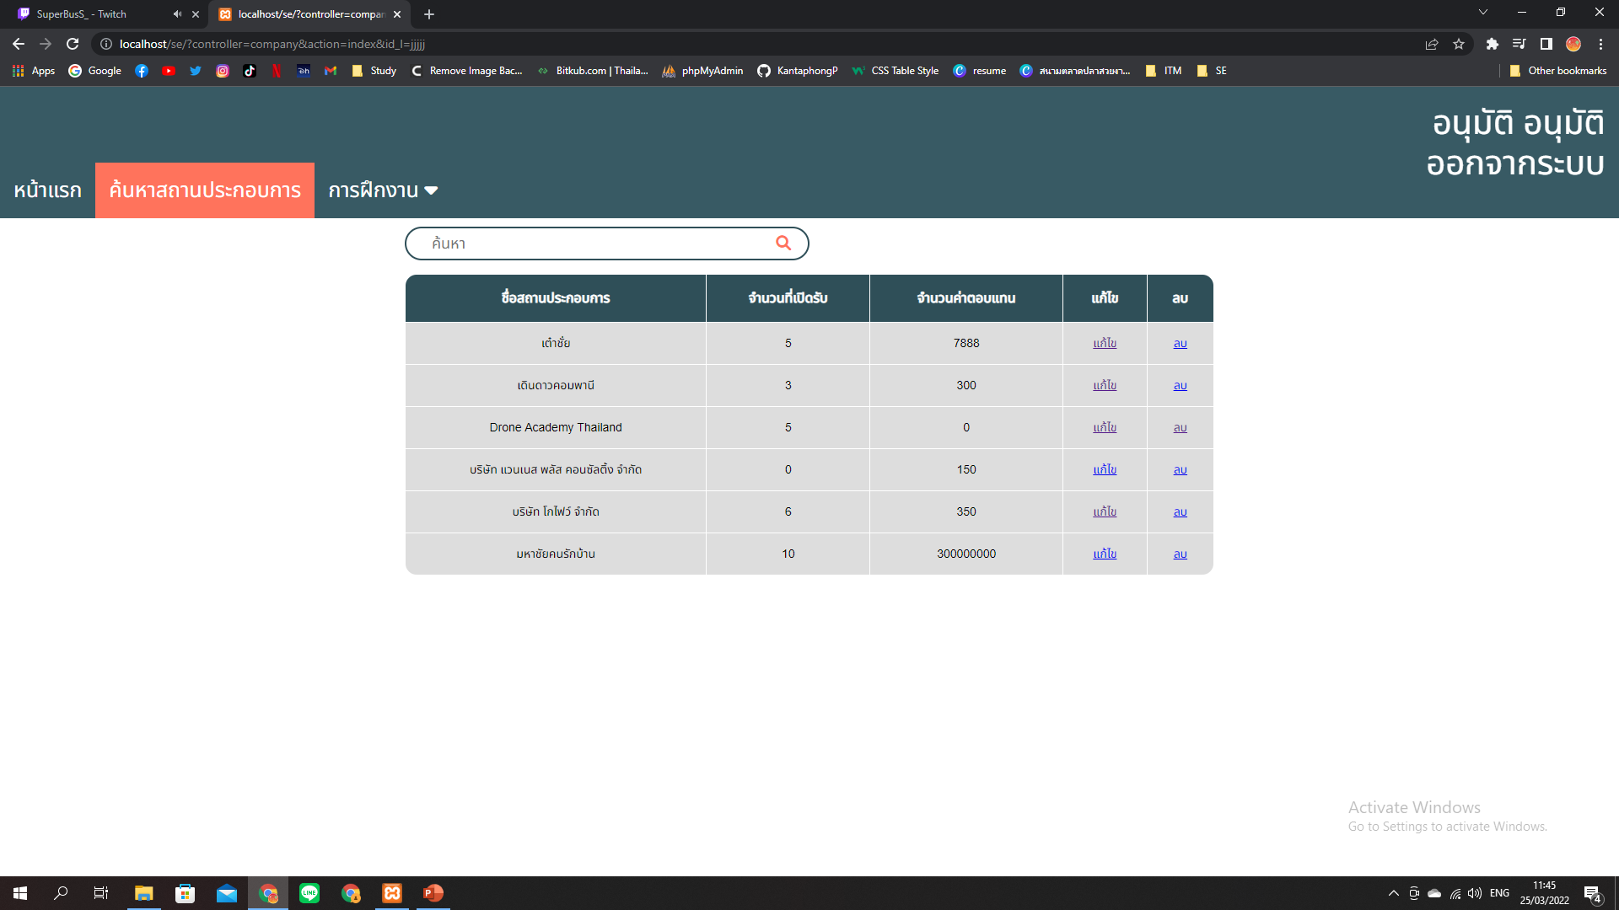
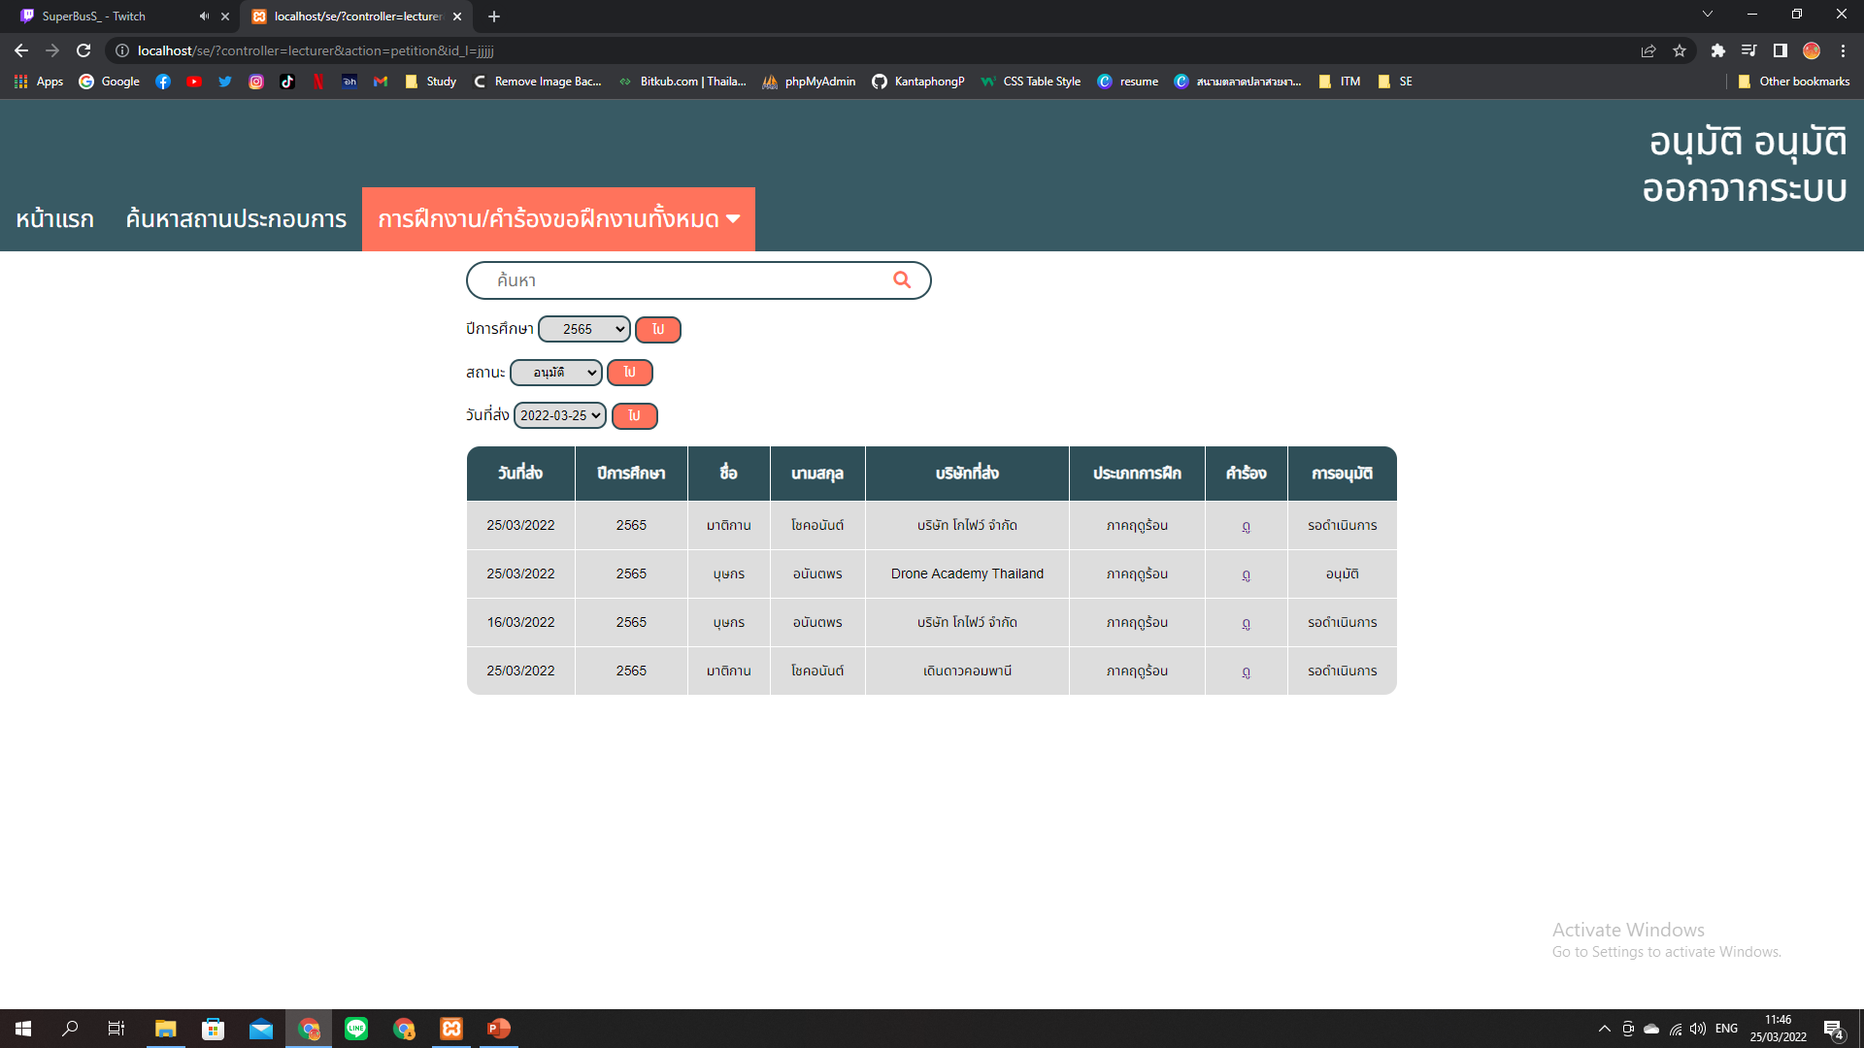
ตัวอย่างระบบ

